Slide 1


GenBotter电机开发教程
【05-06】
GenBotter无刷电机驱动板
高博士
2025
Notes:
第 2 章的直流有刷电机（‘大力出奇迹’的代表，可以粗略控制转速、转向）和第 3 章的舵机（能定角度，通过减速齿轮和控制板来控制角度），
今天进入第 4 章 —— 步进电机，这个堪称‘精准主义者’的新伙伴，它和前两种电机最大的区别就是：转不转、转多少，全由‘步数’说了算！
今天先搞懂它‘怎么迈开腿’，下一节 4.2 咱们再细聊它的‘体检报告’—— 那些参数指标到底藏着什么秘密。

Slide 2
目录
1. 硬件整体结构
2. 重点模块：三相全桥
3. 接口定义
4. 与Motor-1电机开发板的连接
5. 使用注意事项

Slide 3
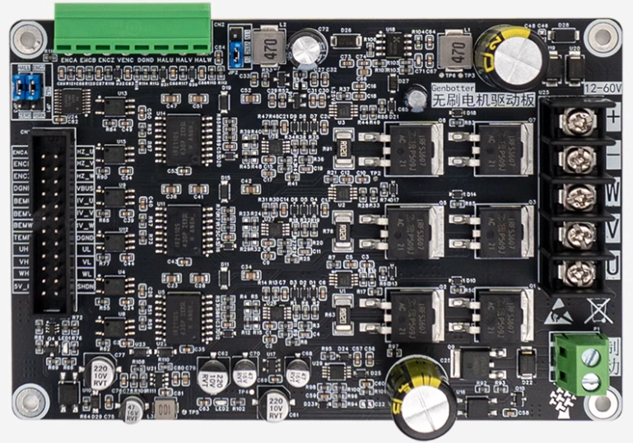
1. 硬件整体结构
编码器、霍尔传感器接口
三相全桥驱动
电源模块
电压、电流采集
霍尔、过零检测复用
过流、过零检测
电源接口（12~60V）
控制信号
光耦隔离
接控制板
2*12P，
2.54间距牛角座
U\V\W
无刷电机三相控制接口
制动电阻接口
电源模块

Slide 4
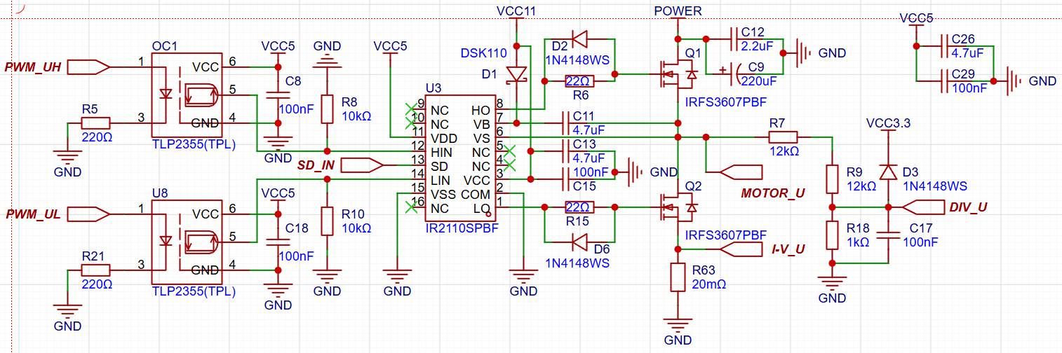
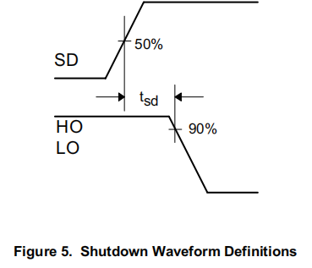
2. 重点：三相H桥
以U为例
IR2110SPBF是由英飞凌（Infineon）生产的一款高性能双通道高低压侧栅极驱动芯片，专为驱动功率MOSFET和IGBT设计，适用于半桥、全桥等拓扑结构。
SD置高关闭IR2110.

Slide 5
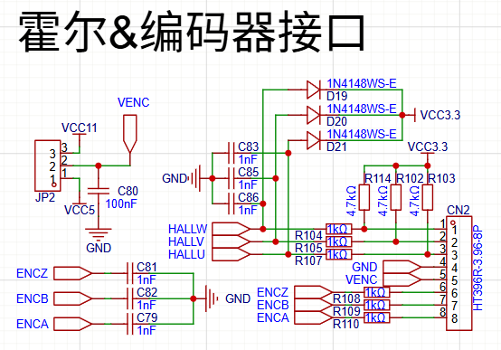
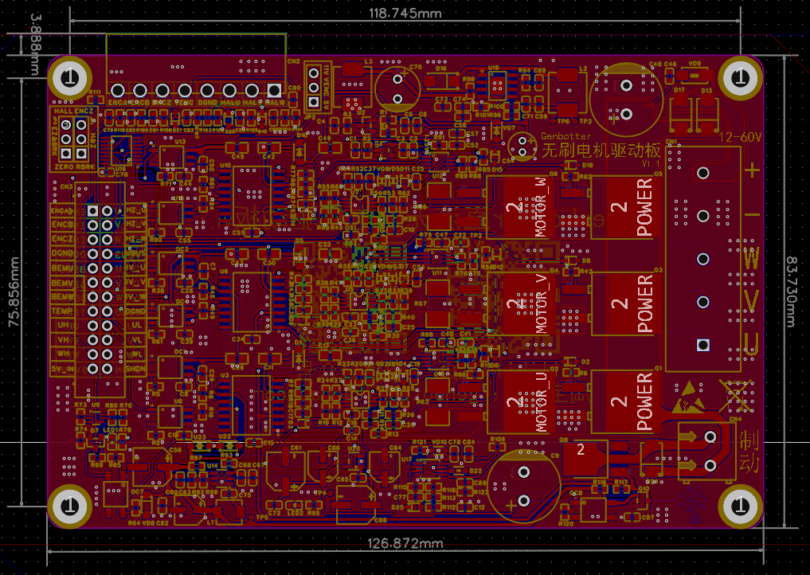
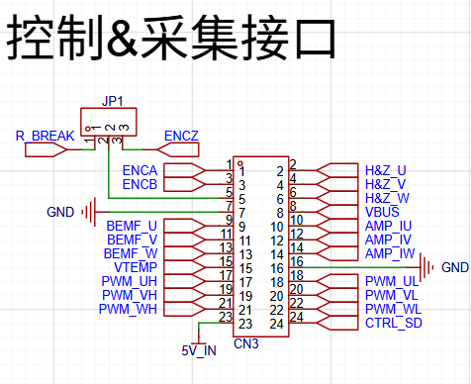
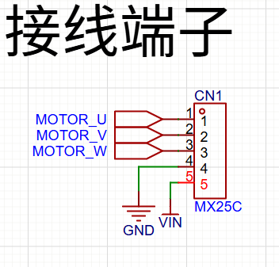
3. 接口定义

Slide 6
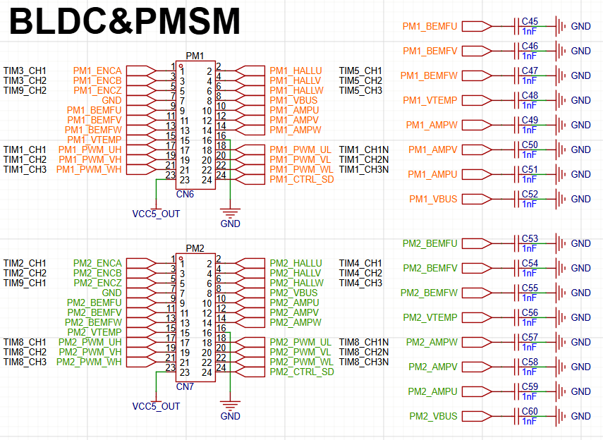
4. 与Motor-1电机开发板的连接

Slide 7
5. 使用注意事项
接线必须正确
按丝印正确接线，
切勿过载使用
驱动板板载过流保护电路，过流检测灵敏，大功率电机的瞬间启动有过大的电流易触发过流保护。使用缓启动的控制方式。
注意反向电动势
电机功率较大或转速较高，关闭 H 桥时会产生很大反向电动势，并经过功率管的体二极管整流后叠加到母线电压，如果没有制动电阻和制动控制，迅速上升的母线电压很容易烧毁驱动板。
先接控制线和电机线、再接上电源线、最后给驱动板上电。
当过流指示灯亮起时，请先关闭 H 桥输出，再检查电路。
建议用户在关闭 H 桥的时候，采用缓慢降速关闭的方式。

Slide 8
POWERPOINT DESIGN
2025
谢谢大家
主讲人：
高博士
时间：
2025.8

